Slide 1
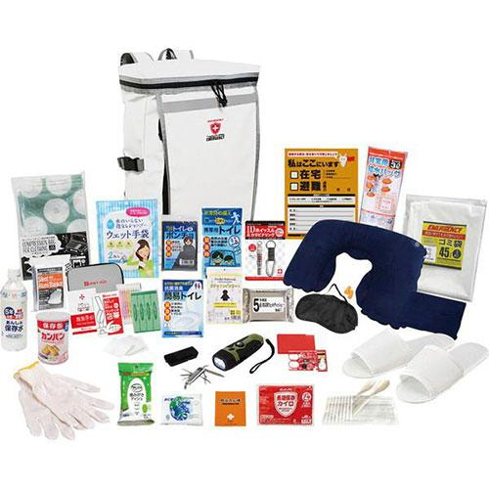
【提案書】
災害対策30点防災セット
32点詰め合わせの災害対策セット。レインコートやトイレポンチョ、モバイルバッテリー、静音アルミブランケット、5年保存水500mlなど、非常に役立ちますため備えておくと安心です。
特徴
納期
納期スペース
仕様
サイズ : 収納リュック：300×180×470mm
包装 : ダンボール箱入
注意事項 : ※セット商品の色・柄は写真と異なる場合があります
備考 : 収納リュック・防災の心得・IDホイッスル&amp;カラビナリング・カイロ・レインコート・携帯用トイレ・抗菌消臭簡易トイレ・他
お見積
お見積りスペース

